Slide 1
Module 13: Secondary-Storage 二级存储
Disk Structure 磁盘结构
Disk Scheduling 磁盘调度
Disk Management 磁盘管理
Swap-Space Management 交换空间管理
Disk Reliability 磁盘可靠性
Stable-Storage Implementation 稳定存储实现
Tertiary Storage Devices 三级存储设备
Operating System Issues 有关操作系统的问题
Performance Issues 有关性能的问题

Slide 2

Moving-Head Disk Mechanism
磁头移动机制

Slide 3
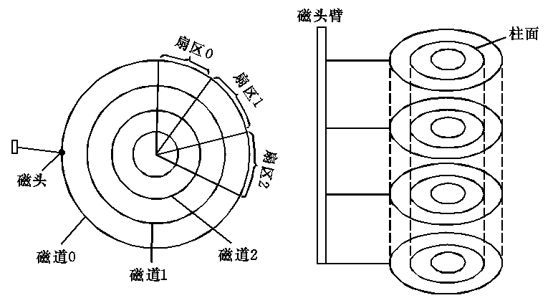

Slide 4
Disk Structure 磁盘结构
磁盘组：由若干磁盘组成，绕枢轴高速旋转，目前主流磁盘转速7200转/分
物理记录定位：
  柱面号：各盘面所有的读写头同时移动，并定位在同样的垂直位置的磁道上，这些磁道形成了一个柱面。由外向内是：0，1，2，……，L。
  磁头号：磁盘的全部有效盘面从上到下依次编号：0,1,2,……,H。磁头号与盘面号是相对应的。
  扇区号：将各盘面分割成若干大小相等的扇区，编号：0,1,2,3,……,n

Slide 5
Disk Structure 磁盘结构
Disk drives are addressed as large 1-dimensional arrays of logical blocks, where the logical block is the smallest unit of transfer. 磁盘设备是以一种逻辑块的一维大数组的形式编址的，这里的逻辑块是传输的最小单位。
The 1-dimensional array of logical blocks is mapped into the sectors of the disk sequentially. 逻辑块的一维数组映射到磁盘上一些相连的扇区。
  Sector 0 is the first sector of the first track on the outermost cylinder. 0扇区是最外边柱面的第一个磁道的第一个扇区。
  Mapping proceeds in order through that track, then the rest of the tracks in that cylinder, and then through the rest of the cylinders from outermost to innermost. 数据首先都映射到一个磁道，其余的数据映射到同一柱面的其他磁道，然后按照从外向里的顺序映射到其余的柱面。

Slide 6
盘块物理地址的计算
盘块的物理地址由柱面号、磁头号、扇区号三部分组成。
磁盘空间以盘块为基本访问单元
为方便使用，应将三维的盘块物理地址转换为一维的盘块号。
设L，M，N分别为盘组的柱面数、盘面数、扇区数，B表示块号，则第i柱面、j磁头、k扇区所对应的块号B为：
B=（ i×M ×N）+（ j ×N）+k，其中i=0，…,L-1; j=0,…,M-1; k=0, …, N-1
根据块号B也可以确定该块在磁盘上的物理位置.
柱面号: i=int (B, M ×N)
磁头号：j=int (mod(B, M ×N), N)
扇区号：k=mod ( mod (B, M ×N), N)

Slide 7
如何提高磁盘I/O速度
磁盘I/O速度的高低，将直接影响文件系统的性能。
提高磁盘I/O速度的主要途径有：
  (1)选择性能好的磁盘；
  (2)采用好的磁盘调度算法；
  (3)设置磁盘高速缓冲区。

Slide 8
磁盘访问时间
寻道时间Ts（seek time）
旋转延迟时间Tr（rotational latency）
传输时间Tt

Slide 9
寻道时间Ts（seek time）
把磁头从当前位置移动到指定磁道上所经历的时间，它与磁盘转速有关。
该时间是启动磁盘的时间s与磁头移动n条磁道所花费的时间之和，即 T s = m × n + s
式中，m是—常数，它与磁盘驱动器的速度有关。
  对—般磁盘，m＝0.2；
  对高速磁盘，m≤0.1，磁臂启动时间约为2ms。
—般, 寻道时间将随寻道距离的增大而增大

Slide 10
旋转延迟时间Tr（rotational latency）
Tr是指定扇区移动到磁头下面所经历的时间
与磁盘转速有关
如果磁盘旋转速度为5400 r／min，则每转需时11.1ms，平均旋转延迟时间Tr为5.55 ms。

Slide 11
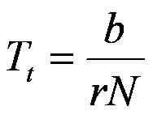
传输时间Tt
Tt是指把数据从磁盘读出，或向磁盘写入数据所经历的时间。
b为所读／写的字节数;
r为磁盘以秒计的旋转速度；
N为一条磁道上的字节数。

Slide 12
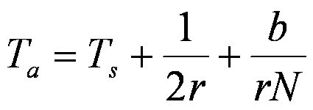
磁盘访问时间
访问时间可表示为:
寻道时间和旋转延迟时间，基本都与所读／写数据的多少无关，而且它通常是占据了访问时间的大头。
目前随着磁盘传输速率的不断提高，数据传输时间所占的比例更低。可见，适当地集中数据(不要太零散)传输，将有利于提高传输效率。

Slide 13
Disk Scheduling 磁盘调度
The operating system is responsible for using hardware efficiently — for the disk drives, this means having a fast access time and disk bandwidth. 操作系统有责任高效地使用硬件——对于磁盘设备，这意味着很短的访问时间和磁盘带宽。
Access time has two major components 访问时间包括两个主要部分
  Seek time is the time for the disk are to move the heads to the cylinder containing the desired sector. 寻道时间是指把磁头移到所需柱面的时间。
  Rotational latency is the additional time waiting for the disk to rotate the desired sector to the disk head. 旋转延迟是指等待磁盘上所需要的扇区旋转到磁头下面的时间。
Minimize seek time 最小寻道时间
Seek time ≈ seek distance 寻道时间 ≈ 寻道距离
Disk bandwidth is the total number of bytes transferred, divided by the total time between the first request for service and the completion of the last transfer. 磁盘带宽，是用传输的总位数，除以第一个服务请求与最后传输完成之间的总时间。

Slide 14
Disk Scheduling (Cont.)
磁盘调度（续）
Several algorithms exist to schedule the servicing of disk I/O requests. 有几种磁盘I/O请求的服务调度算法
We illustrate them with a request queue (0-199). 我们假设一个请求序列。
98, 183, 37, 122, 14, 124, 65, 67
Head pointer 53 磁头当前的位置在53。

Slide 15

FCFS 先来先服务
Illustration shows total head movement of 640 cylinders. 如下图所示，磁头总共移动了640个柱面的距离。

Slide 16
SSTF 最短寻道时间优先
Selects the request with the minimum seek time from the current head position. 选择从当前磁头位置所需寻道时间最短的请求。
SSTF scheduling is a form of SJF scheduling; may cause starvation of some requests. SSTF是SJF调度的一种形式；有可能引起某些请求的饥饿。
Illustration shows total head movement of 236 cylinders. 如图所示，磁头移动的总距离是236柱面。

Slide 17

SSTF (Cont.)

Slide 18
进程“饥饿”现象
对于SSTF算法，只要不断有新进程到达，且新进程所要访问的磁道与磁头当前所在磁道的距离较近，则新进程一定优先满足，而某些老进程则会发生“饥饿”现象。
如何防止“饥饿”现象
SCAN算法：不仅考虑到欲访问的磁道与磁头当前位置间的距离，更优先考虑的是磁头当前的移动方向。算法所选择的访问对象应当是与磁头当前的移动方向一致且距离最近的。当磁头自里向外移动时，直到再无更外的磁道需访问时，才改成自外向里移动。反之亦然。

Slide 19
SCAN 扫描算法
The disk arm starts at one end of the disk, and moves toward the other end, servicing requests until it gets to the other end of the disk, where the head movement is reversed and servicing continues. 磁头从磁盘的一端开始向另一端移动，沿途响应访问请求，直到到达了磁盘的另一端，此时磁头反向移动并继续响应服务请求。
Sometimes called the elevator algorithm. 有时也称为电梯算法。
Illustration shows total head movement of 208 cylinders. 如图所示，磁头移动的总距离是208柱面。

Slide 20

SCAN (Cont.)

Slide 21
C-SCAN
Provides a more uniform wait time than SCAN. 提供比扫描算法更均衡的等待时间。
The head moves from one end of the disk to the other. servicing requests as it goes. When it reaches the other end, however, it immediately returns to the beginning of the disk, without servicing any requests on the return trip. 磁头从磁盘的一段向另一端移动，沿途响应请求。当它到了另一端，就立即回到磁盘的开始处，在返回的途中不响应任何请求。
Treats the cylinders as a circular list that wraps around from the last cylinder to the first one. 把所有柱面看成一个循环的序列，最后一个柱面接续第一个柱面。

Slide 22

C-SCAN (Cont.)

Slide 23
LOOK
Version of SCAN SCAN算法的一种形式。
Arm only goes as far as the last request in each direction, then reverses direction immediately, without first going all the way to the end of the disk. 磁臂在每个方向上仅仅移动到最远的请求位置，然后立即反向移动，而不需要移动到磁盘的一端

Slide 24
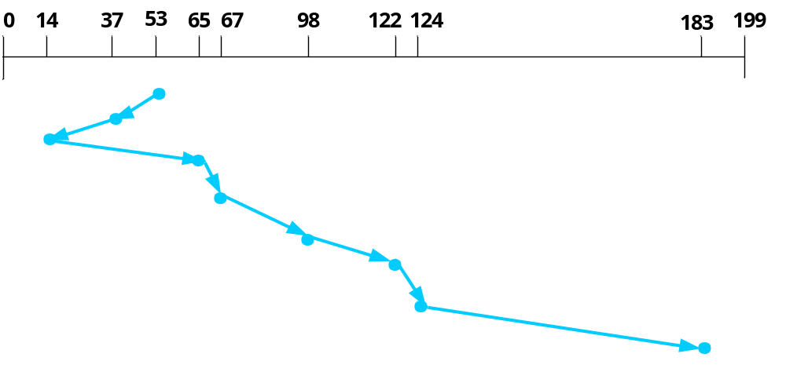
LOOK
Queue=98,183,37,122,14,124,65,67
head stars at 53
total head movement of 198 cylinders.

Slide 25
C-LOOK
Version of C-SCAN C-SCAN算法的一种形式。
Arm only goes as far as the last request in each direction, then reverses direction immediately, without first going all the way to the end of the disk. 磁臂在每个方向上仅仅移动到最远的请求位置，然后立即反向移动，而不需要移动到磁盘的一端。

Slide 26

C-LOOK (Cont.)

Slide 27
N Steps Scan:分步（组）扫描法
将磁盘请求队列分成若干个长度为N的子队列，磁盘调度按FCFS依次处理这些子队列。
每处理一个子队列时又按SCAN算法
对一个队列处理完成后，再处理其他队列
当处理某一子队列时，若又出现新的I/O请求，便将请求进程放入其他子队列。
当N取值很大时，算法性能接近于SCAN算法，当N=1时，算法成为FCFS算法。
优点：能使I/O请求的等待时间不至于过长，不会发生饿死现象

Slide 28
FSCAN算法
是N步SCAN的简化。
只将磁盘请求队列分成两个子队列。
  一个子队列是由当前所有请求磁盘I/O的进程组成的，按SCAN算法调度
  而扫描期间新出现的请求进程，放入另一个等待处理的请求队列

Slide 29
Selecting a Disk-Scheduling Algorithm
选择一种磁盘调度算法
SSTF is common and has a natural appeal SSTF比较通用，性能一般。
SCAN and C-SCAN perform better for systems that place a heavy load on the disk. SCAN和C-SCAN在重磁盘负载的系统中性能较好。
Performance depends on the number and types of requests. 性能依赖于请求的数量和类型。
Requests for disk service can be influenced by the file-allocation method. 磁盘服务请求受到文件定位方式的影响。文件分配方法不同,则磁盘访问请求的分布不同。（顺序文件、链接文件、索引文件）
The disk-scheduling algorithm should be written as a separate module of the operating system, allowing it to be replaced with a different algorithm if necessary. 磁盘调度算法应该写成操作系统中的一个独立模块，在必要的时候允许用不同的算法来替换。
Either SSTF or LOOK is a reasonable choice for the default algorithm. SSTF和LOOK都是缺省算法的合理选择。

Slide 30
磁盘高速缓存（Disk Cache）
磁盘高速缓存的形式
  是利用内存中的存储空间，来暂存从磁盘中读出的一系列盘块中的数据。即高速缓存是一组在逻辑上属于磁盘，而物理上是驻留在内存中的盘块
  两种实现形式：
    一种是在内存中开辟一个单独的大小固定的存储空间，不受应用程序多少的影响；
    另一种是把所有未利用的内存空间变为一个缓冲池，供请求分页系统和磁盘I/O共享。

Slide 31
磁盘高速缓存（Disk Cache）
数据交付方式——将磁盘高速缓存中的数据传送给请求者进程的方式。
  数据交付：直接将高速缓存中的数据传送到请求者进程的内存工作区
  指针交付：只将指向高速缓存中某区域的指针交付给请求者进程

Slide 32
磁盘高速缓存（Disk Cache）
置换算法
  通常LRU
  但如果一个文件是顺序访问的,则LRU不再适用,应采用Free-behind和Read-ahead
  Free-behind: remove a page from the buffer as soon as the next page is requested
  Read-ahead: a requested page and several subsequent pages are read and cached

Slide 33
磁盘高速缓存（Disk Cache）
如何解决数据一致性?
  将高速缓存中所有盘块数据拉成一条LRU链
  将会严重影响到数据一致性的盘块和很久都不会再使用的盘块都放在LRU链的头部，使它们能优先写回磁盘
  对于那些可能在不久又会访问的数据，应放在LRU尾部，以便以后再用时，可以直接在高速缓存中找到

Slide 34
磁盘高速缓存（Disk Cache）
解决数据一致性问题举例
  UNIX系统增设一个修改程序（Update），在后台周期性地调用一个系统调用SYNC，强制性地把所有在高速缓存中已修改的盘块数据写回磁盘，两次调用SYNC的时间间隔为30s。
  MS-DOS的方法：只要高速缓存中的数据被修改，便立即将它写回磁盘，此即“写穿透高速缓存”（Write-Through Cache）。

Slide 35
提高磁盘I/O速度的其他方法
(1)提前读（Read-Ahead），预读
一般来说，进程对文件的访问是顺序的，因此，读当前数据块时可以预知下一次要读的盘块，可以采用预读的方式，即在读当前块的同时，把下一盘块的数据也读入缓冲区，这样减少了一次启动磁盘I/O的时间，提高了磁盘I/O的速度。
目前已应用在UNIX、OS/2、Netware等。

Slide 36
提高磁盘I/O速度的其他方法
（2）延迟写
缓冲区中的数据并不立即写回磁盘，而是将其挂在空闲缓冲区队列的末尾，直到其移动到队首，才将其中的数据写回磁盘，而把该缓冲区分配出去。
这样，当该缓冲区尚未分配出去时，若有其他进程要访问其中的数据，则不必再访问磁盘。

Slide 37
提高磁盘I/O速度的其他方法
（3）优化物理块的分布
若文件的物理存放位置过于分散，则顺序读取时磁头移动的距离很大，浪费时间。所以要将文件簇集存放，即为一个文件安排若干个相邻的盘块。这样，在访问一个文件的各个盘块时，就减少了磁头的平均移动距离。

Slide 38
提高磁盘I/O速度的其他方法
（4）虚拟盘
利用内存空间去仿真磁盘，又叫RAM盘。该盘的操作与真正的磁盘相同，只是发生在内存中，速度要快一些，对用户是透明的。由于内存是易失存储器，所以虚拟盘只适于存放临时文件。
虚拟盘与磁盘高速缓存的区别：虚拟盘中的内容由用户控制，而后者的内容由OS控制。

Slide 39
RAM 盘
实现RAM盘的思想：根据为RAM盘分配内存大小，RAM盘被分成n块，每块的大小与实际磁盘块的大小相同
当驱动程序接收到一条读写一块的消息时，它只计算被请求的块在RAM盘存储区的位置，并读出或写入该块，而不对软盘或硬盘进行读写

Slide 40
Disk Management 磁盘管理
Low-level formatting, or physical formatting — Dividing a disk into sectors that the disk controller can read and write. 低级格式化，或物理格式化——把磁盘划分成扇区，以便磁盘控制器可以进行读写。
To use a disk to hold files, the operating system still needs to record its own data structures on the disk. 为了使用磁盘保存文件，操作系统还需要在磁盘上保存它自身的数据结构。
  Partition the disk into one or more groups of cylinders. 把磁盘划分成一组或多组柱面。
  Logical formatting or “making a file system”. 逻辑格式化或“创建文件系统”。
Boot block initializes system. 启动块初始化系统
  The bootstrap is stored in ROM. 引导程序存储在ROM中
  Bootstrap loader program. 引导程序装载程序。
Methods such as sector sparing used to handle bad blocks. 一些方法，例如节省扇区，可以用来处理坏块。

Slide 41
Swap-Space Management 交换空间管理
Swap-space — Virtual memory uses disk space as an extension of main memory. 交换空间——虚拟内存使用磁盘空间作为对主存的扩展。
Swap-space can be carved out of the normal file system,or, more commonly, it can be in a separate disk partition. 交换空间可以与常规的文件系统分离开，或者更通常的情况是放在一个单独的磁盘分区里。
Swap-space management 交换空间管理 交换空间管理追求的是访问速度，而不是存储效率。

Slide 42
Swap-Space Use
Swap space is used in various ways by different OSs:
  采用整体进程交换的OS,用Swap space存放整个进程映象;
  采用请求分页的OS,用Swap space存放被换出的页
一个系统所需的Swap space取决于:
  物理内存容量;
  需后备的虚拟内存容量;
  虚拟内存的使用方式
OS例:
  Solaris: Swap space的容量设置为虚存超出物理内存的部分；
  传统Linux： Swap space的容量设置为物理内存的2倍
Notes:
目前大多数的Linux，尽量采用相对较少的Swap space

Slide 43
Swap space Management
A swap space can reside in one of the two places:
  be carved out of the normal file system
  more commonly, in a separate disk partition
对于第一种情况， swap space 作为一个文件存在于文件系统中，由文件系统进行管理：创建、命名、分配空间
对于第二种情况， swap space 存在于一个单独的未格式化的分区中，这里没有文件系统或目录结构，由交换空间管理程序（swap space storage manager ）完成分配和回收
Notes:
两种方式各有利弊：
文件：效率低，灵活
单独分区：高效，但交换空间数量固定，缺乏灵活性。
把交换空间放在一个单独的分区中，所产生的交换空间的大小是固定的，如果要加以改变，只能通过重新分区。需要单独的交换空间管理程序来管理交换空间的分配和回收。

Slide 44
Swap space Management
4.3BSD allocates swap space when process starts; holds text segment (the program) and data segment. 4.3BSD在程序开始时分配交换空间；保存正文段（程序）和数据段。
Kernel uses swap maps to track swap-space use. 核心使用交换映射跟踪交换空间的使用情况。
Solaris 2 allocates swap space only when a page is forced out of physical memory, not when the virtual memory page is first created. Solaris 2 仅在一页被交换出物理内存的时候分配交换空间，而不是在虚拟内存页最初生成的时候。
BSD内核对每个进程采用两个交换表来跟踪交换空间的使用。

Slide 45
BSD交换空间管理
代码段交换表
……
512KB
512KB
512KB
72KB
数据段交换表
……
16KB
32KB
64KB
128KB
256KB
2MB

Slide 46
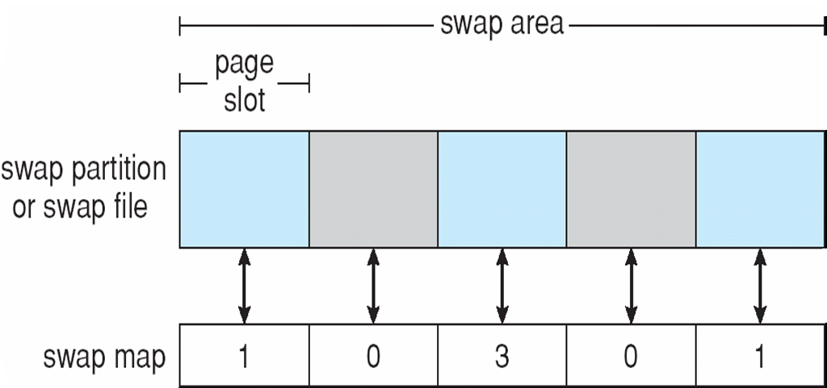
Data Structures for Swapping on Linux Systems
Notes:
Linux使用交换空间存储换出的堆、栈、共享内存等；
Linux的交换空间可在文件系统中，也可位于单独的分区；
Linux允许建立一个或多个交换区（swap area），每个交换区包括一系列大小为4KB的页（page slot），用于存放被换出的页；
与每个swap area相关的有一个swap map（一个整型数组），其中的每一项与swap area中的每一个page slot相对应。 在swap map中，如果某一项为0，则表示相应的page slot是可用的，如果某一项为3，则表示被换出的该页映射到3个进程（内存共享）

Slide 47
Disk Reliability 磁盘可靠性
Several improvements in disk-use techniques involve the use of multiple disks working cooperatively. 磁盘使用技术中，有几种实现都包括了使用多个磁盘协同工作方式。
Disk striping uses a group of disks as one storage unit. 磁盘条使用一组磁盘作为一个存储单元。
RAID schemes improve performance and improve the reliability of the storage system by storing redundant data. RAID系统依靠存储冗余数据改善了存储系统的性能和可靠性。
  Mirroring or shadowing keeps duplicate of each disk. 镜像或影像为每个磁盘保存了备份。
  Block interleaved parity uses much less redundancy. 块交叉奇偶方式大大地减少了冗余。

Slide 48
RAID Structure
RAID技术，将多个物理磁盘通过一定的逻辑关系集合起来，成为一个大容量的虚拟磁盘。
RAID schemes improve performance and improve the reliability of the storage system by storing redundant data
RAID is arranged into six different levels
Notes:
RAID是英文Redundant Array of Inexpensive Disks的缩写，中文简称为廉价磁盘冗余阵列
虽然RAID包含多块硬盘，但是在操作系统下是作为一个独立的大型存储设备出现。利用RAID技术于存储系统的好处主要有以下三种：
1. 通过把多个磁盘组织在一起作为一个逻辑卷提供磁盘跨越功能
2. 通过把数据分成多个数据块（block）并行写入/读出多个磁盘以提高访问磁盘的速度
3. 通过镜像或校验操作提供容错能力
RAID 0是把所有的硬盘并联起来成为一个大的硬盘组。其容量为所有属于这个组的硬盘的总和。所有数据的存取均以并行分割方式进行，存取的速度非常快。容量效率方面也是所有RAID格式中最高的，达到100%。但RAID 0有一个致命的缺点–就是它跟普通硬盘一样没有一点的冗余能力。
RAID 1是硬盘镜像备份操作。由两个硬盘所组成。其中一个是主硬盘而另外一个是镜像硬盘。
RAID 0+1（Mirroring and Striping）
RAID 0+1即由两组RAID 0的硬盘作RAID 1的镜像容错。虽然RAID 0+1具备有RAID 1的容错能力和RAID 0的容量性能。但RAID 0+1的容量效率还是与RAID 1一样只有50%，故同样地没有被普及使用。
RAID 3（Striping with dedicated parity）
RAID 3在安全方面以奇偶校验（parity check）做错误校正及检测,只需要一个额外的校检磁盘（parity disk）
RAID 5（Striping with distributed parity）
RAID 5也是一种具容错能力的RAID 操作方式，但与RAID 3不一样的是RAID 5的容错方式不应用专用容错硬盘，容错信息是平均的分布到所有硬盘上。当阵列中有一个硬盘失效，磁盘阵列可以从其他的几个硬盘的对应数据中算出已掉失的数据。

Slide 49
RAID (Cont)
RAID 0:把所有的硬盘并联起来成为一个大的硬盘组。其容量为所有属于这个组的硬盘的总和。所有数据的存取均以并行分割方式进行，存取的速度非常快。没有冗余.
RAID 1: Mirroring or shadowing keeps duplicate of each disk
RAID 1+0: Striped mirrors , provides high performance and high reliability
RAID 3:增加一个额外的奇偶校验磁盘（parity disk）
RAID 4, 5, 6 : Block interleaved parity ,uses much less redundancy
Notes:
RAID技术，将多个物理磁盘通过一定的逻辑关系集合起来，成为一个大容量的虚拟磁盘。

Slide 50
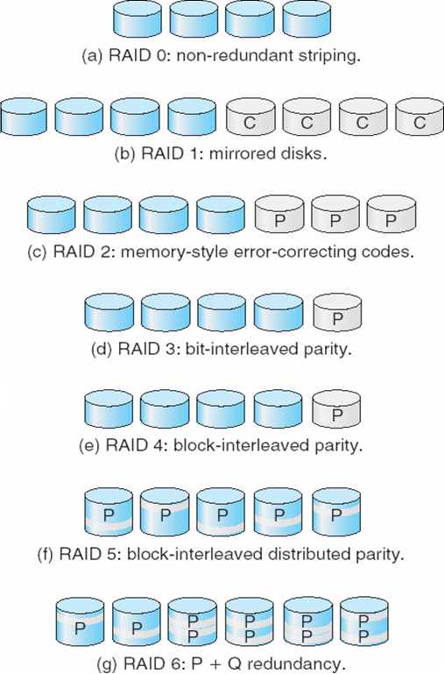
RAID Levels

Slide 51
Stable-Storage Implementation
稳定存储实现
Write-ahead log scheme requires stable storage. 向前写日志系统需要稳定存储。
To implement stable storage: 为了实现稳定存储
  Replicate information on more than one nonvolatile storage media with independent failure modes. 在多个非易失性存储介质上备份信息，这些介质具有不同的故障方式。
  Update information in a controlled manner to ensure that we can recover the stable data after any failure during data transfer or recovery. 以一种有控制的方式更新信息，以便确保在数据传输或修复的过程中发生错误以后我们能够恢复稳定的数据。

Slide 52
Tertiary Storage Devices
三级存储设备
Low cost is the defining characteristic of tertiary storage. 三级存储的定义特征是低成本。
Generally, tertiary storage is built using removable media 通常，三级存储由可移动介质构成。
Common examples of removable media are floppy disks and CD-ROMs; other types are available. 通常的可移动介质的例子是软盘和光盘；其他还有一些类型。

Slide 53
Removable Disks 可移动磁盘
Floppy disk — thin flexible disk coated with magnetic material, enclosed in a protective plastic case. 软盘——在又薄又软的盘面上涂上磁介质，装在一个用于保护的塑料套中。
  Most floppies hold about 1 MB; similar technology is used for removable disks that hold more than 1 GB. 大多数软盘的容量是1MB；类似的技术也用于可移动磁盘，其容量大于1GB。
  Removable magnetic disks can be nearly as fast as hard disks, but they are at a greater risk of damage from exposure. 可移动磁盘的速度几乎与硬盘一样快，但由于是暴露在外的，损坏的风险更大。

Slide 54
Removable Disks (Cont.)
可移动磁盘（续）
A magneto-optic disk records data on a rigid platter coated with magnetic material. 光电磁盘在一个涂有磁介质的刚性盘面上记录数据。
  Laser heat is used to amplify a large, weak magnetic field to record a bit. 激光的热量用来放大一个大面积脆弱的磁区域，来记录一位。
  Laser light is also used to read data (Kerr effect). 激光的光线也用来读取数据（Kerr效应）
  The magneto-optic head flies much farther from the disk surface than a magnetic disk head, and the magnetic material is covered with a protective layer of plastic or glass; resistant to head crashes. 光电磁头距离盘面的距离比磁头远，并且磁介质上覆盖有塑料或玻璃的保护层；抗磁头撞击。
Optical disks do not use magnetism; they employ special materials that are altered by laser light. 光盘不使用磁介质；它们使用激光改造过的特殊材料。

Slide 55
WORM Disks
The data on read-write disks can be modified over and over. 可读写磁盘上的数据能够被反复修改。
WORM (“Write Once, Read Many Times”) disks can be written only once. WORM（”一次写，多次读“）盘只能被写一次。
Thin aluminum film sandwiched between two glass or plastic platters. 薄铝膜被加在两层玻璃或塑料盘中间。
To write a bit, the drive uses a laser light to burn a small hole through the aluminum; information can be destroyed by not altered. 要写一位，驱动器用激光在铝膜上烧一个小洞；信息不能修改，只能被破坏。
Very durable and reliable. 持久可靠。
Read Only disks, such as CD-ROM and DVD, com from the factory with the data pre-recorded. 只读盘，比如光盘和DVD，都是在工厂进行了数据预存储的。

Slide 56
Tapes 磁带
Compared to a disk, a tape is less expensive and holds more data, but random access is much slower. 与磁盘比较，磁带更便宜，并且能保存更多数据，但是随机访问非常慢。
Tape is an economical medium for purposes that do not require fast random access, e.g., backup copies of disk data, holding huge volumes of data. 如果不需要快速随机存取，磁带是一种经济的媒介，比如备份磁盘数据、保存极大量的数据
Large tape installations typically use robotic tape changers that move tapes between tape drives and storage slots in a tape library. 大型磁带装置通常使用自动磁带机，把磁带从磁带库的磁带驱动器移动到存储槽。
  stacker – library that holds a few tapes 栈式存储器——保存有一些磁带的库。
  silo – library that holds thousands of tapes 队式存储器——保存有数以千计磁带的库。
A disk-resident file can be archived to tape for low cost storage; the computer can stage it back into disk storage for active use. 一个磁盘驻留文件可以存到磁带上，以便降低存储成本；计算机可以为了当前的使用，把它传输回到磁盘上。

Slide 57
Operating System Issues
有关操作系统的问题
Major OS jobs are to manage physical devices and to present a virtual machine abstraction to applications 主要的系统工作是管理物理设备，并且为应用程序提供一个虚拟机的抽象。
For hard disks, the OS provides two abstraction: 对于硬盘，操作系统提供两个抽象
  Raw device – an array of data blocks. Raw设备——一个数据块的数组。
  File system – the OS queues and schedules the interleaved requests from several applications. 文件系统——操作系统对几个应用程序交叉的请求进行排队和调度。

Slide 58
Application Interface 应用程序接口
Most OSs handle removable disks almost exactly like fixed disks — a new cartridge is formatted and an empty file system is generated on the disk. 多数操作系统处理可移动磁盘的方式与固定磁盘几乎是一样的——格式化一个新的盘碟，同时在盘上生成一个空的文件系统。
Tapes are presented as a raw storage medium, i.e., and application does not not open a file on the tape, it opens the whole tape drive as a raw device. 磁带作为一个raw存储介质，也就是说，应用程序不是打开磁带上的一个文件，而是作为raw设备打开整个磁带。
Usually the tape drive is reserved for the exclusive use of that application. 通常磁带设备是由一个应用程序独占使用的。
Since the OS does not provide file system services, the application must decide how to use the array of blocks. 由于操作系统不提供文件系统服务，应用程序必须决定如何使用数据块的数组。
Since every application makes up its own rules for how to organize a tape, a tape full of data can generally only be used by the program that created it. 由于每个应用程序对于如何组织一个磁带都建立了自己的规则，一个装满数据的磁带通常只能由创建它的应用程序来使用。

Slide 59
Tape Drives 磁带驱动器
The basic operations for a tape drive differ from those of a disk drive. 磁带驱动器的基本操作与磁盘驱动器是不同的。
locate positions the tape to a specific logical block, not an entire track (corresponds to seek). 定位操作指向磁带的一个特定逻辑块，而不是一个完整的磁道（与寻道操作对比）
The read position operation returns the logical block number where the tape head is. 读位置操作返回磁带头所在的逻辑块号。
The space operation enables relative motion. 间隔操作允许相关的运动。
Tape drives are “append-only” devices; updating a block in the middle of the tape also effectively erases everything beyond that block. 磁带驱动器是“只能附加”的设备；更新磁带中间的一个块，需要先清除那个块上的所有数据。
An EOT mark is placed after a block that is written. 写完的一块后面需要加上一个EOT标记。

Slide 60
File Naming 文件命名
The issue of naming files on removable media is especially difficult when we want to write data on a removable cartridge on one computer, and then use the cartridge in another computer. 当我们想向一台计算机的一个可移动盘碟写入数据、然后在另一台计算机中使用的时候，命名文件的问题在可移动媒介上更加困难。
Contemporary OSs generally leave the name space problem unsolved for removable media, and depend on applications and users to figure out how to access and interpret the data. 现代操作系统通常没有解决可移动媒介上的命名空间问题，而是依靠应用程序和用户来指出如何访问解释数据。
Some kinds of removable media (e.g., CDs) are so well standardized that all computers use them the same way. 一些可移动介质（比如CD）相当的规格化，所有的计算机都以同样的方式使用它们。

Slide 61
Hierarchical Storage Management (HSM)
层次存储管理
A hierarchical storage system extends the storage hierarchy beyond primary memory and secondary storage to incorporate tertiary storage — usually implemented as a jukebox of tapes or removable disks. 一个层次存储系统扩展了存储层次，从主存、二级存储到一体化的三级存储——通常是一个磁带的自动播放机或者可移动磁盘。
Usually incorporate tertiary storage by extending the file system. 通常通过扩展文件系统来一体化三级存储。
  Small and frequently used files remain on disk. 经常使用的小文件仍然存在磁盘上。
  Large, old, inactive files are archived to the jukebox. 不使用的大的旧文件存在自动播放机上。
HSM is usually found in supercomputing centers and other large installaitons that have enormous volumes of data. HSM在超级计算中心和其他有庞大数据量的大设备中比较常见。

Slide 62
Tertiary-storage performance
The 3 most important aspects of tertiary-storage performance:
  Speed
  Reliability
  Cost

Slide 63
Speed 速度
Two aspects of speed in tertiary storage are bandwidth and latency. 三级存储速度的两个方面是带宽和延迟。
Bandwidth is measured in bytes per second. 带宽用每秒字节数来衡量。
  Sustained bandwidth – average data rate during a large transfer; # of bytes/transfer time.
  Data rate when the data stream is actually flowing. 持续的带宽——大量传输过程中的平均数据率；单位传输时间的字节数。数据流实际流动时的数据率。
  Effective bandwidth – average over the entire I/O time, including seek or locate, and cartridge switching.
  Drive’s overall data rate. 有效带宽——整个I/O时间的平均，包括寻道或者定位，以及盘碟选择。驱动器的全面数据率

Slide 64
Speed (Cont.) 速度（续）
Access latency – amount of time needed to locate data. 访问延迟——定位数据需要的时间。
  Access time for a disk – move the arm to the selected cylinder and wait for the rotational latency; < 35 milliseconds. 磁盘的访问时间——移动磁臂来选择柱面，并且等待旋转延迟；<35毫秒。
  Access on tape requires winding the tape reels until the selected block reaches the tape head; tens or hundreds of seconds. 访问磁带需要把所选的块倒到磁带头的位置；数十甚至数百秒。
  Generally say that random access within a tape cartridge is about a thousand times slower than random access on disk. 一般来说，对盘碟的随机访问比对磁盘的随机访问要慢一千倍。
The low cost of tertiary storage is a result of having many cheap cartridges share a few expensive drives. 三级存储成本低，这是许多便宜的盘碟使用少量昂贵驱动器的结果。
A removable library is best devoted to the storage of infrequently used data, because the library can only satisfy a relatively small number of I/O requests per hour. 一个可移动的库对于很少使用的数据的存储是很好的，因为库每个小时只需要满足相对很少的I/O请求。

Slide 65
Reliability 可靠性
A fixed disk drive is likely to be more reliable than a removable disk or tape drive. 固定磁盘驱动器比可移动磁盘或磁带驱动器更可靠。
An optical cartridge is likely to be more reliable than a magnetic disk or tape. 光介质比磁介质的磁盘或磁带更可靠。
A head crash in a fixed hard disk generally destroys the data, whereas the failure of a tape drive or optical disk drive often leaves the data cartridge unharmed. 对于固定的硬盘，磁头撞击通常会破坏数据，然而磁带或光盘驱动器的错误通常对数据盘碟是无害的。

Slide 66
Cost 成本
Main memory is much more expensive than disk storage 主存比磁盘存储要贵很多。
The cost per megabyte of hard disk storage is competitive with magnetic tape if only one tape is used per drive. 硬盘存储的每兆字节成本与磁带不相上下，如果每个驱动器只用一条磁带。
The cheapest tape drives and the cheapest disk drives have had about the same storage capacity over the years. 近年来，最便宜的磁带驱动器和最便宜的磁盘驱动器的存储容量几乎一样。
Tertiary storage gives a cost savings only when the number of cartridges is considerably larger than the number of drives. 只有当盘碟的数量远大于驱动器数量的时候，三级存储才能节约成本。

Slide 67
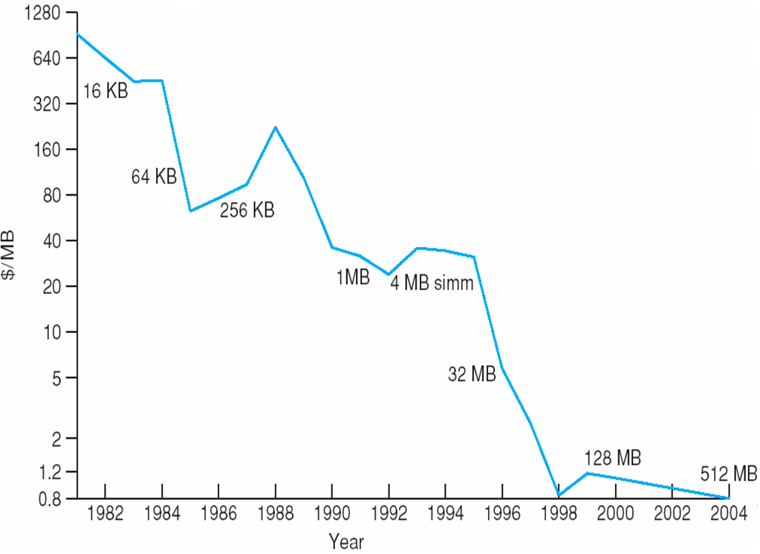
Price per Megabyte of DRAM, From 1981 to 2004

Slide 68
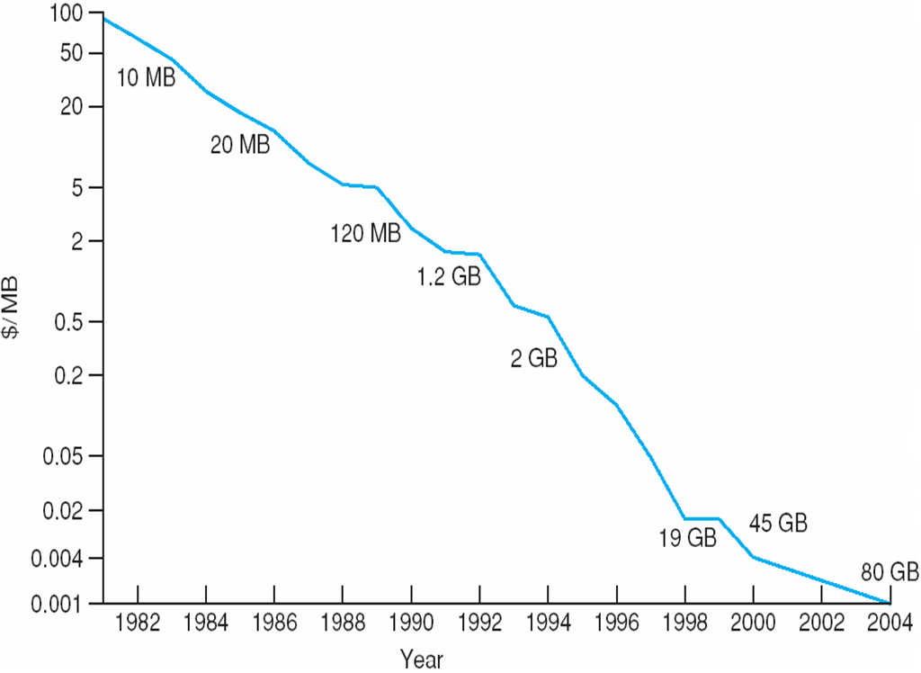
Price per Megabyte of Magnetic Hard Disk, From 1981 to 2004

Slide 69
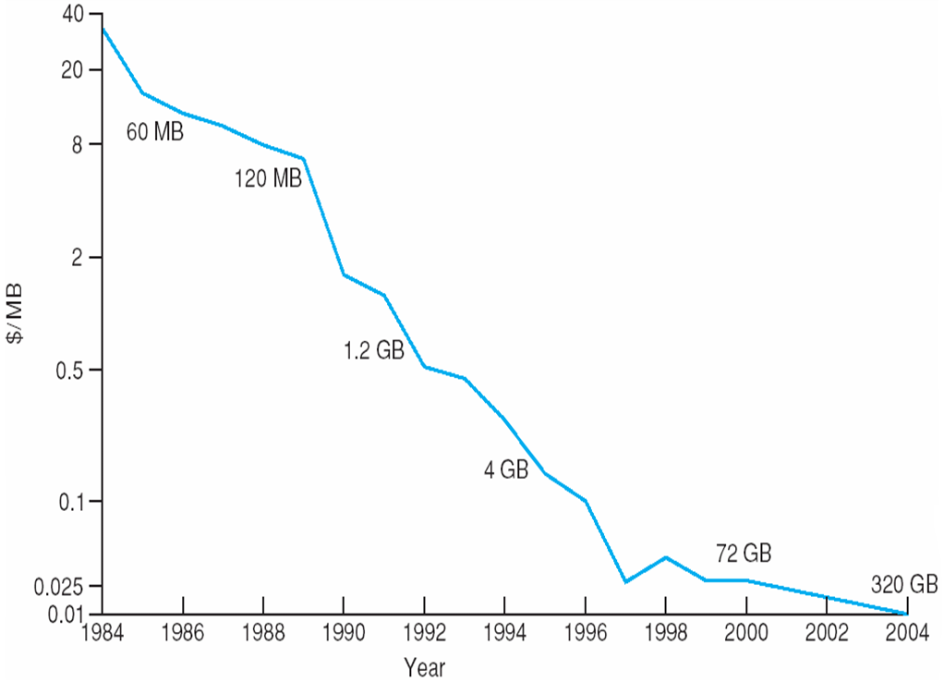
Price per Megabyte of a Tape Drive, From 1984-2000

